Slide 1


Slide 2
Akış
Test
Nunit ve Demo
Moq ve Demo
Tdd ve Demo
Autofixture ve Fluent-assert
Notes:
....

Slide 3
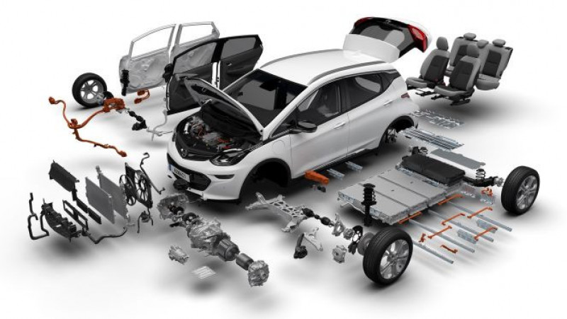

Slide 4
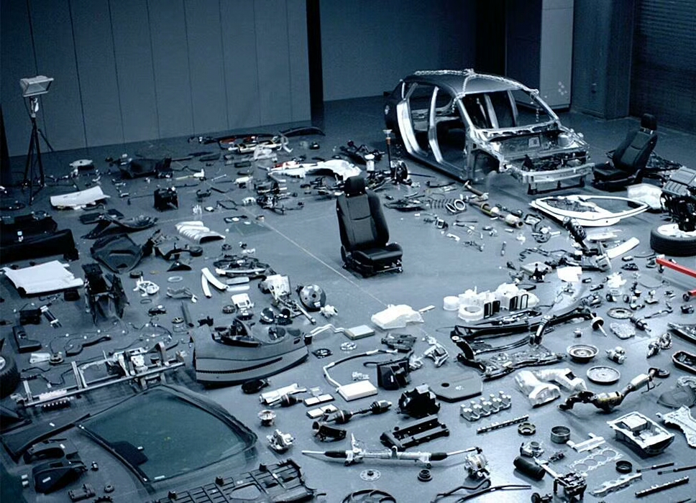

Slide 5
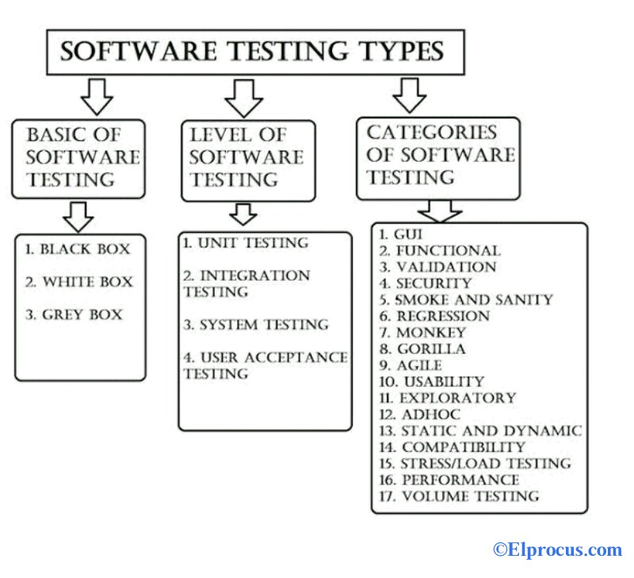

Slide 6
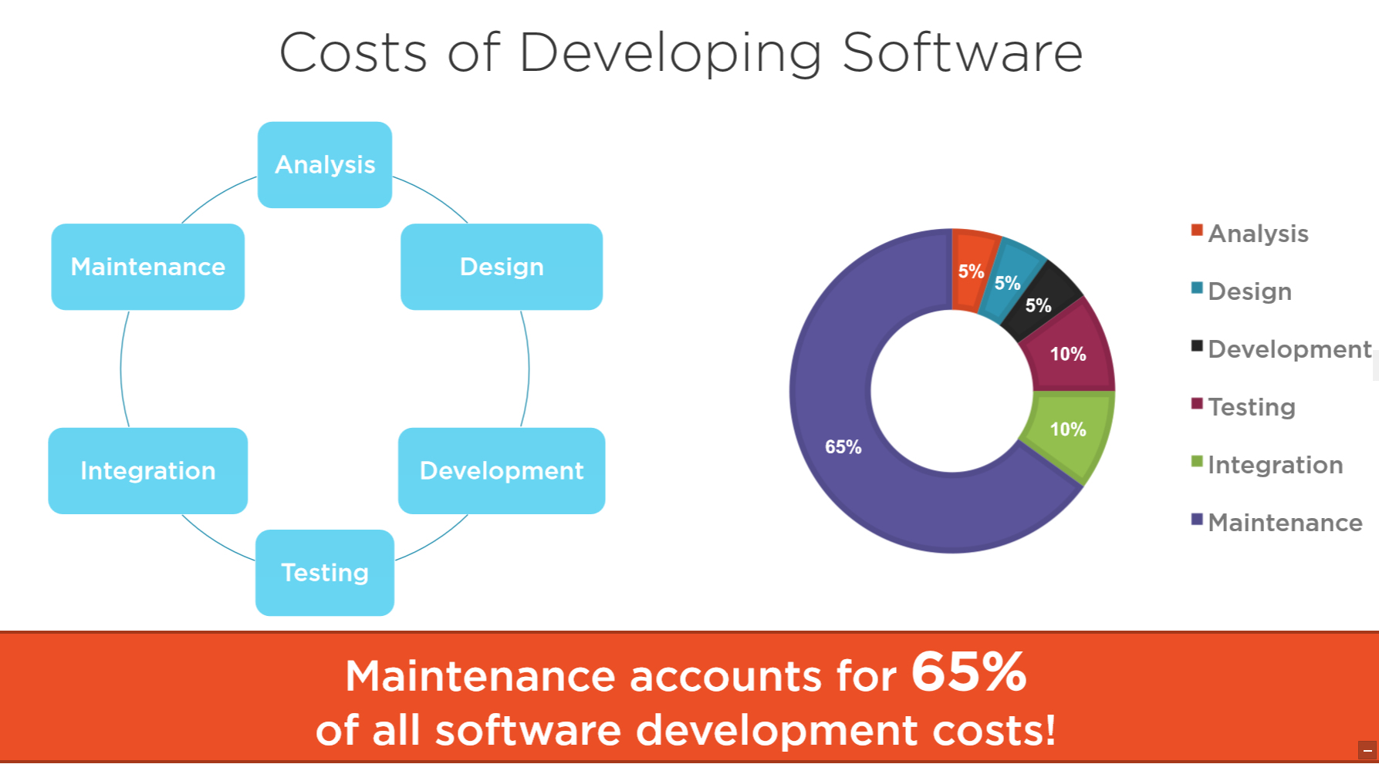
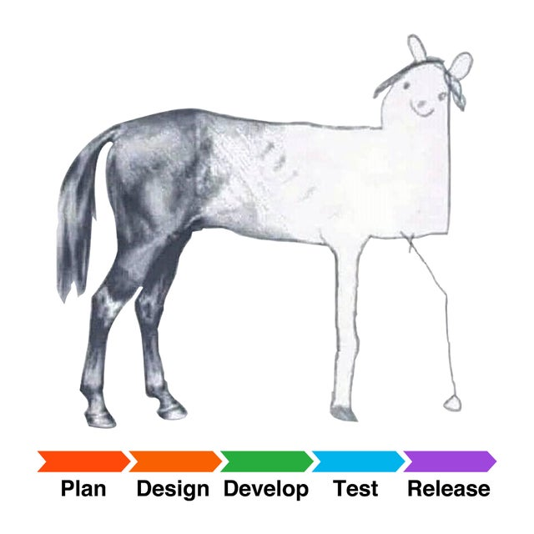

Slide 7
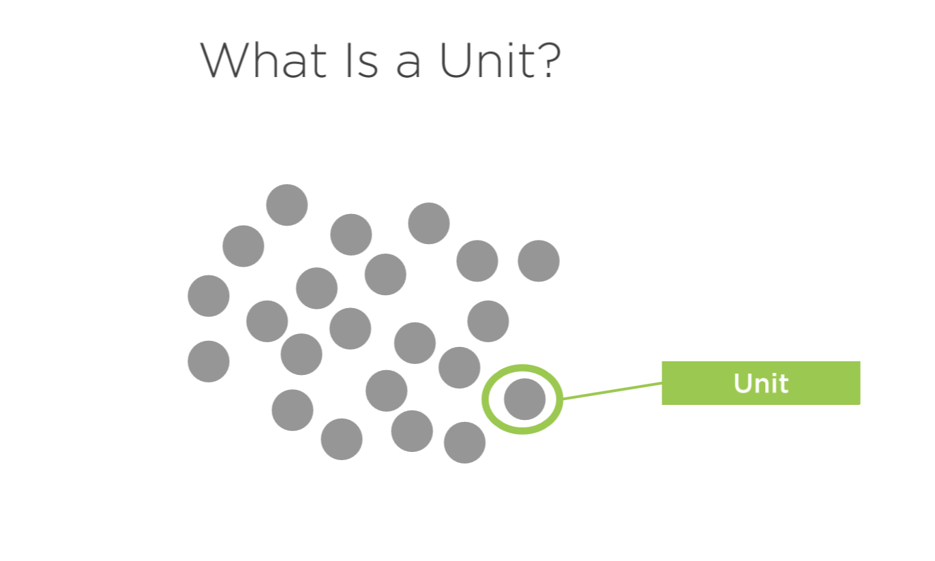

Slide 8
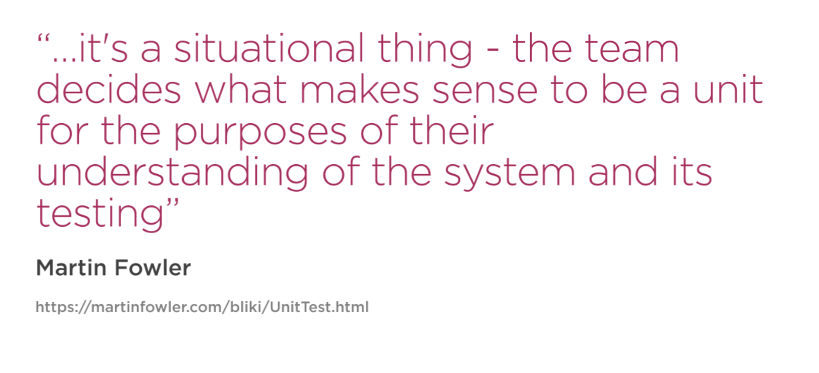

Slide 9
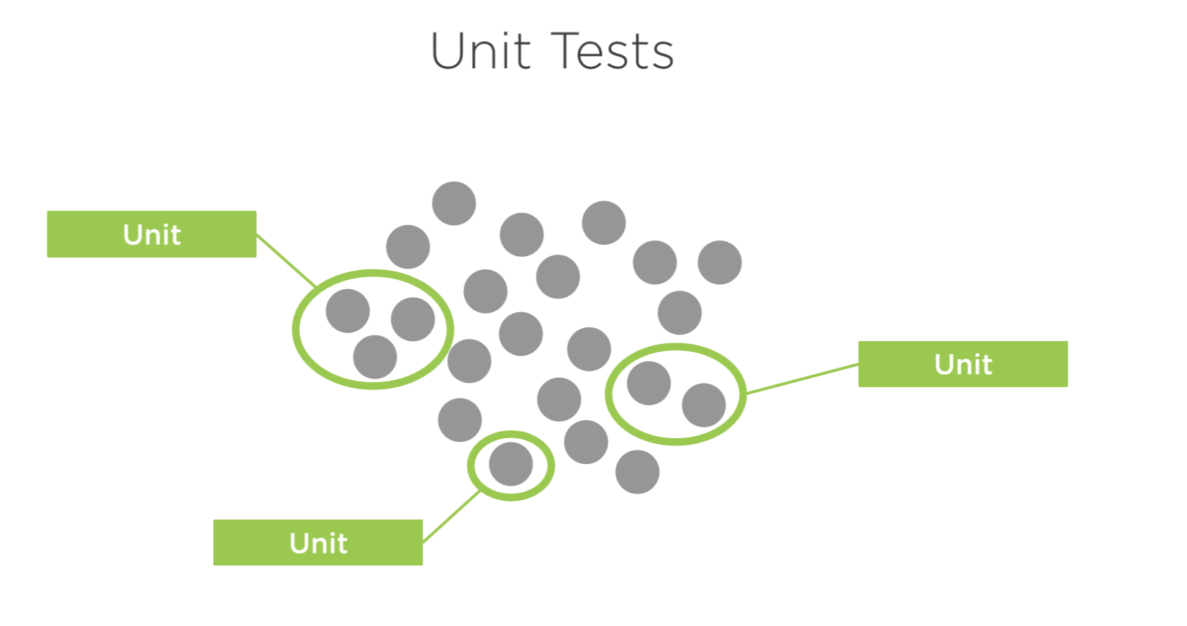

Slide 10
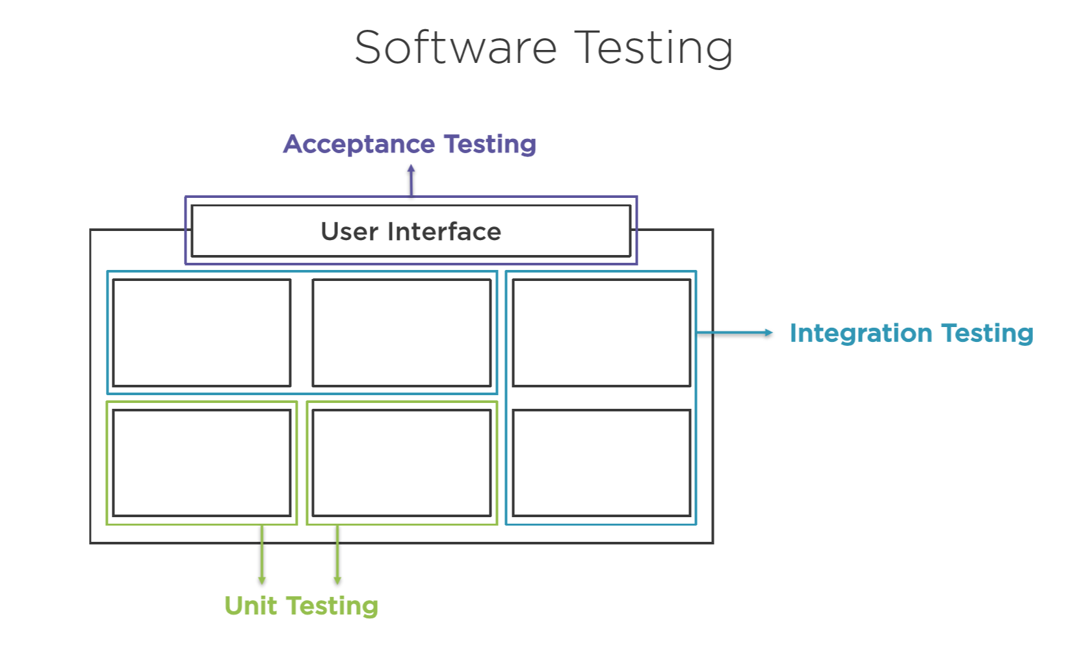

Slide 11
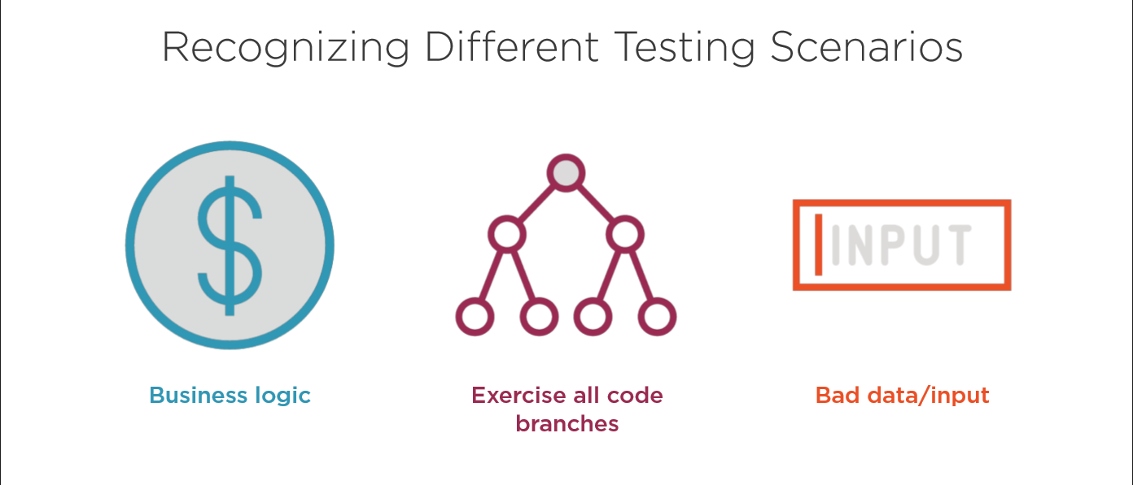

Slide 12
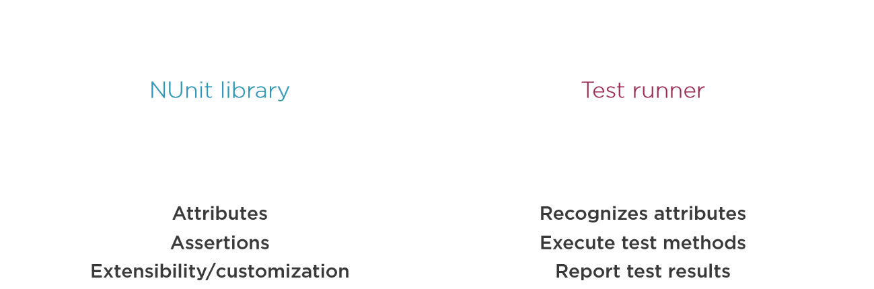

Slide 13
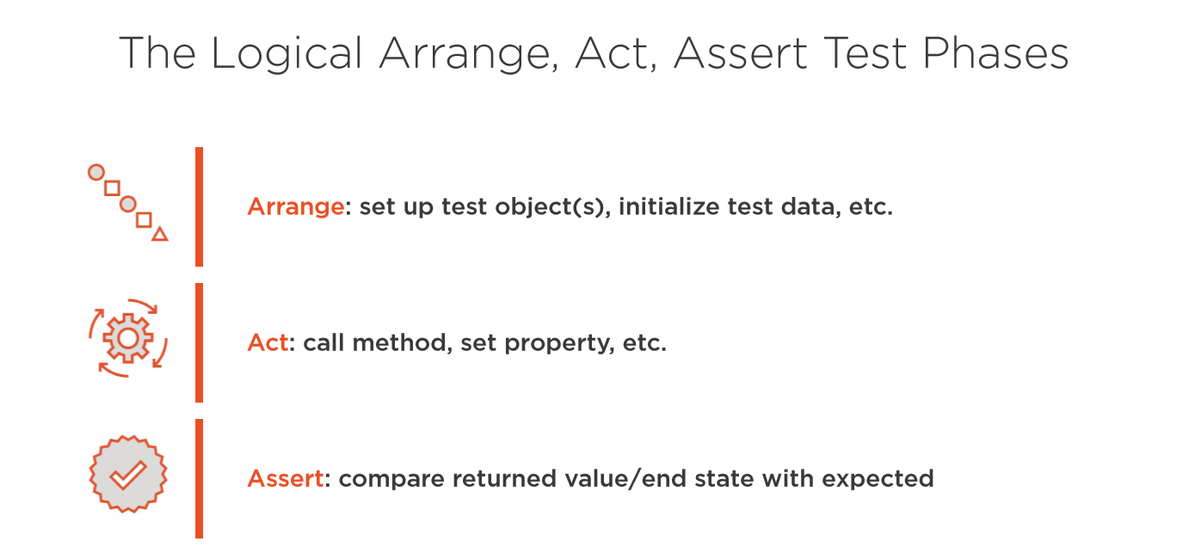

Slide 14
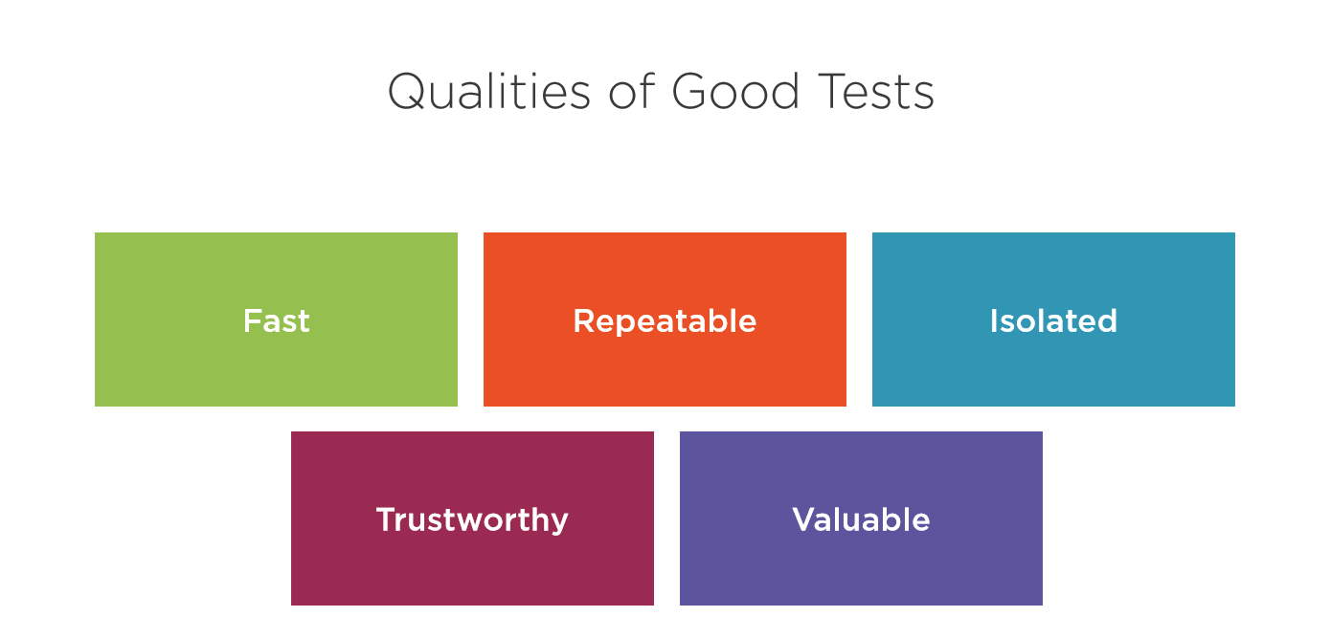

Slide 15
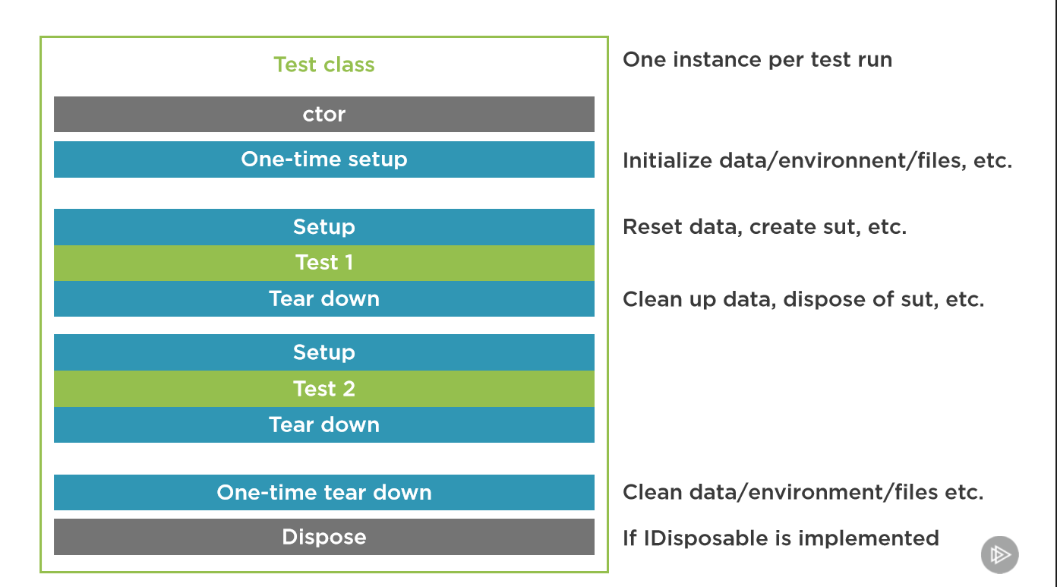

Slide 16


Slide 17
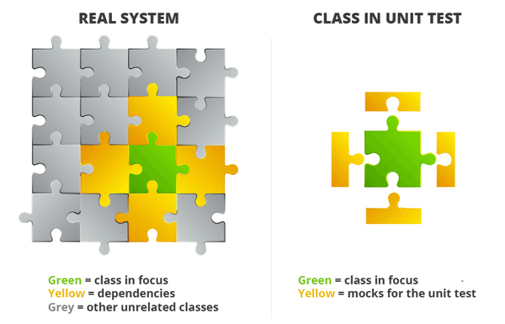
MOCK

Slide 18
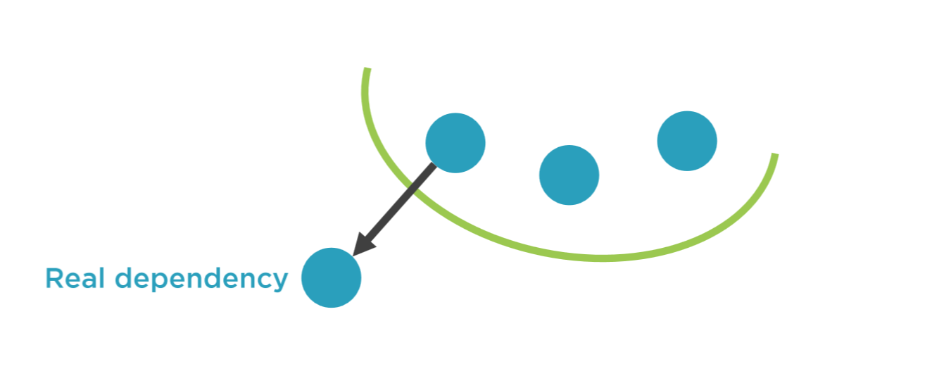
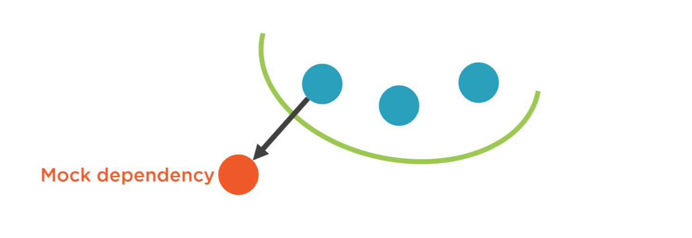

Slide 19
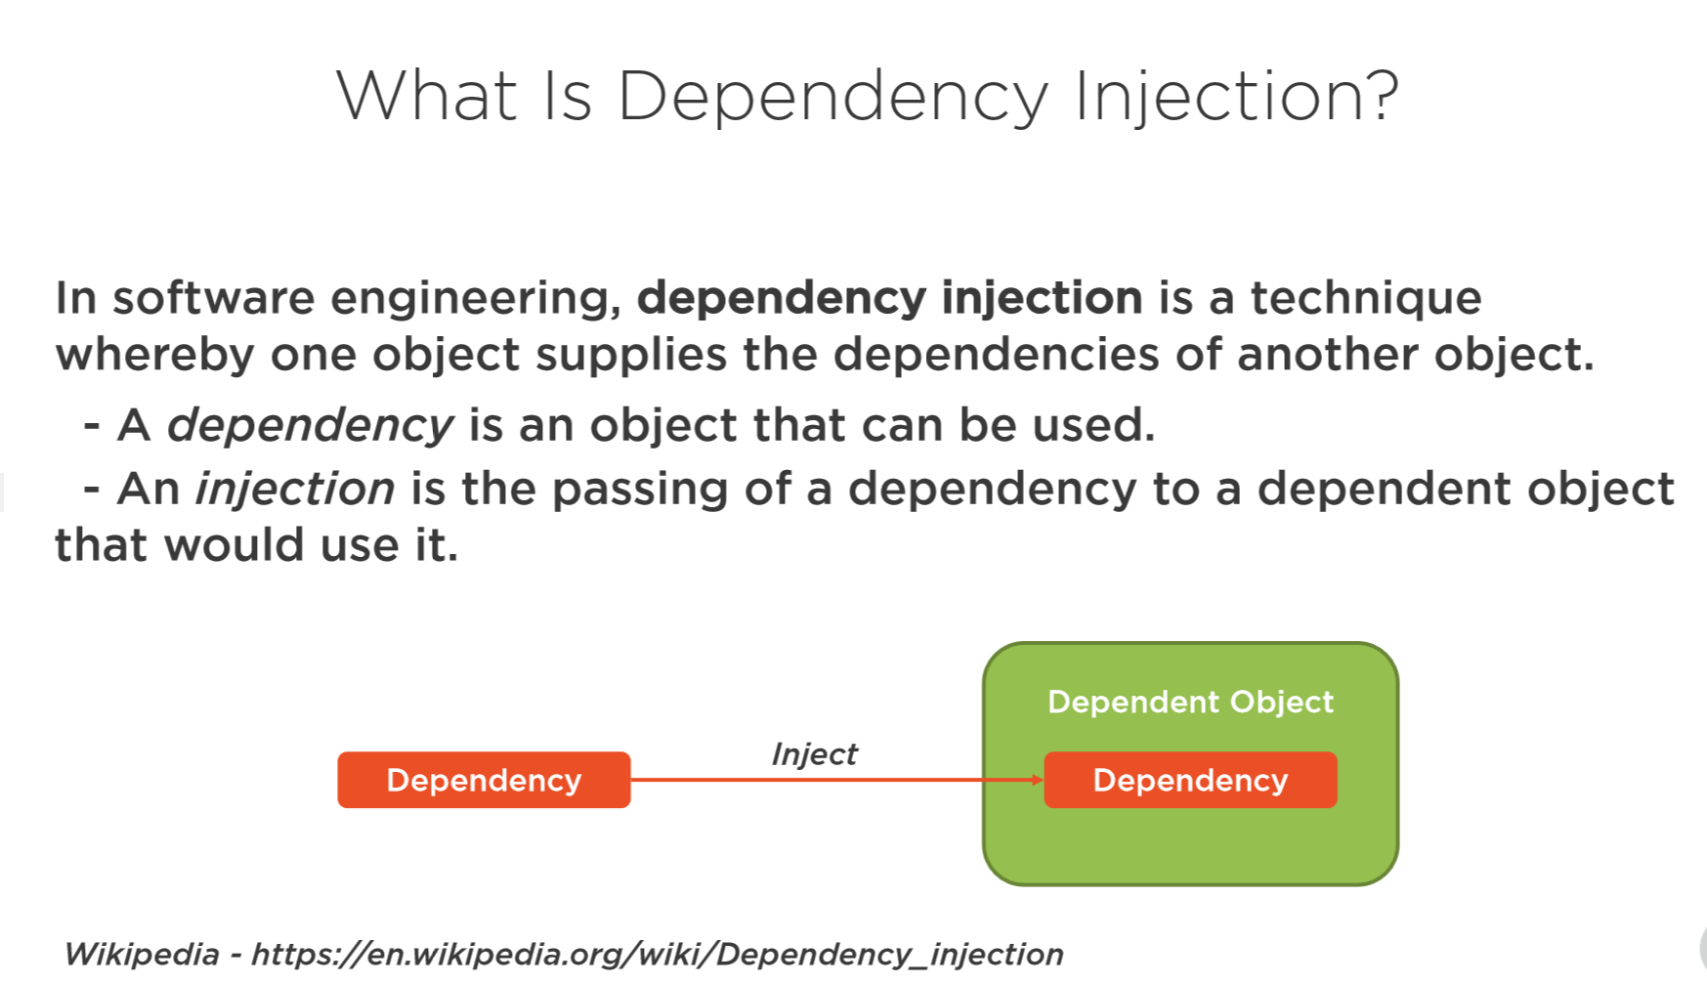

Slide 20
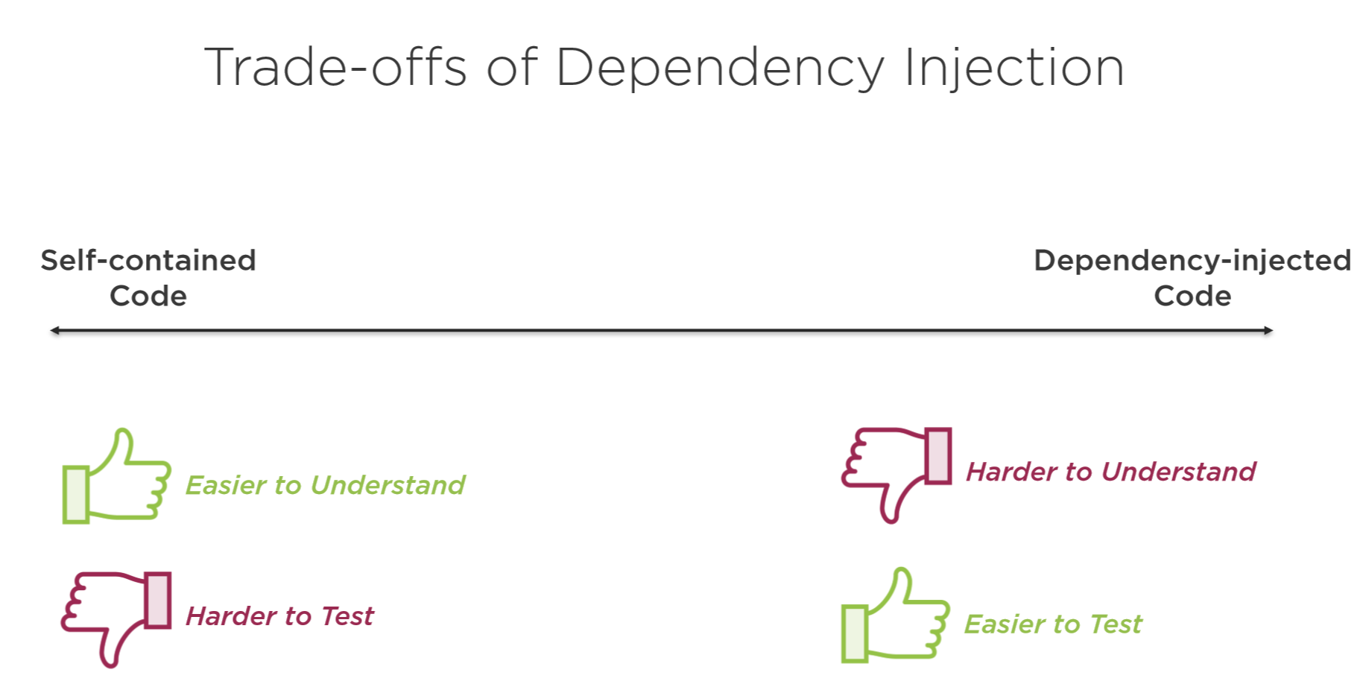

Slide 21
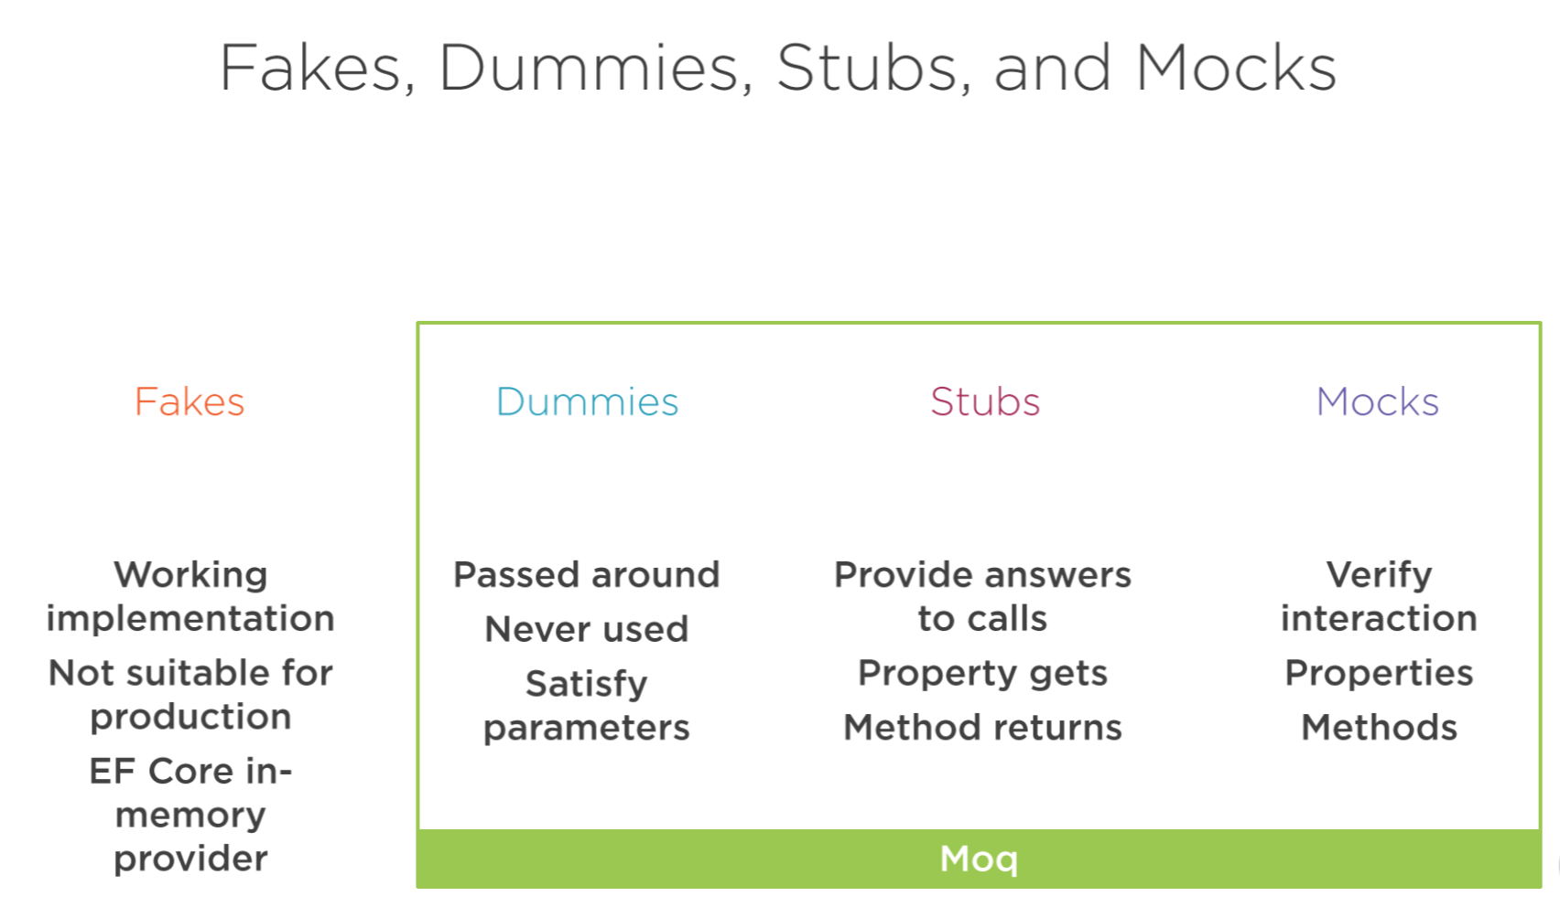
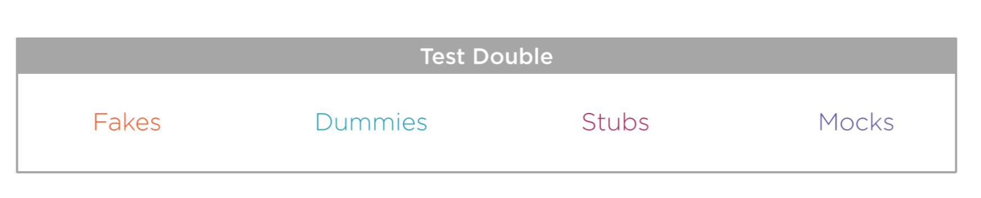
Notes:
Fake gerçek implemtasyonlar entity framework core in-memory provider gibi
Dummies objlerin mock datasının oluşması için gerekli datalar
Stub property value ve method return değerlerinin mocklanması
Mocks stuba ek olarak property erişilmiş mi veya method çağrılmışmı onlarında konrol edildiğini kontrol ederiz.
Hepsine test double diyoruz.

Slide 23
Action Based Moq And Testing
SUT
MOCK
TEST
USE MOCK OBJECT
CREATE
new(mock.object)
Execute Sut
State / result
Assert(state/result)

Slide 24
Behavior Based Moq And Testing
SUT
MOCK
TEST
USE MOCK OBJECT
CREATE
Verify method/property
new(mock.object)
Execute Sut

Slide 25
Partial Mock
SUT
MOCK CLASS
TEST
CREATE
METHOD
USE MOCK OBJECT
new(mock.object)
Execute Sut
State / result
Assert(state/result)

Slide 26
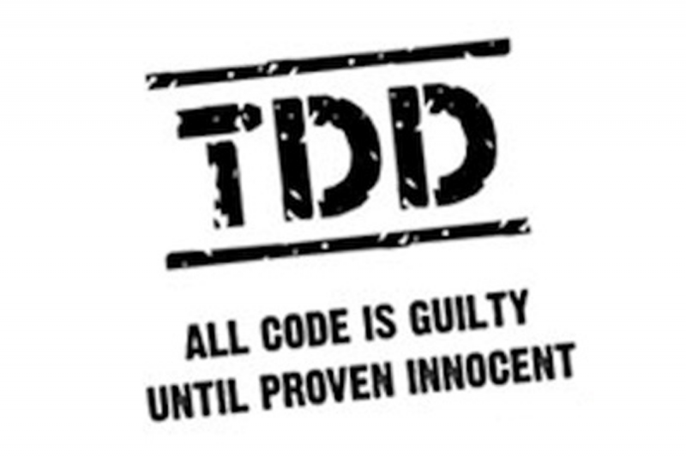

Slide 27
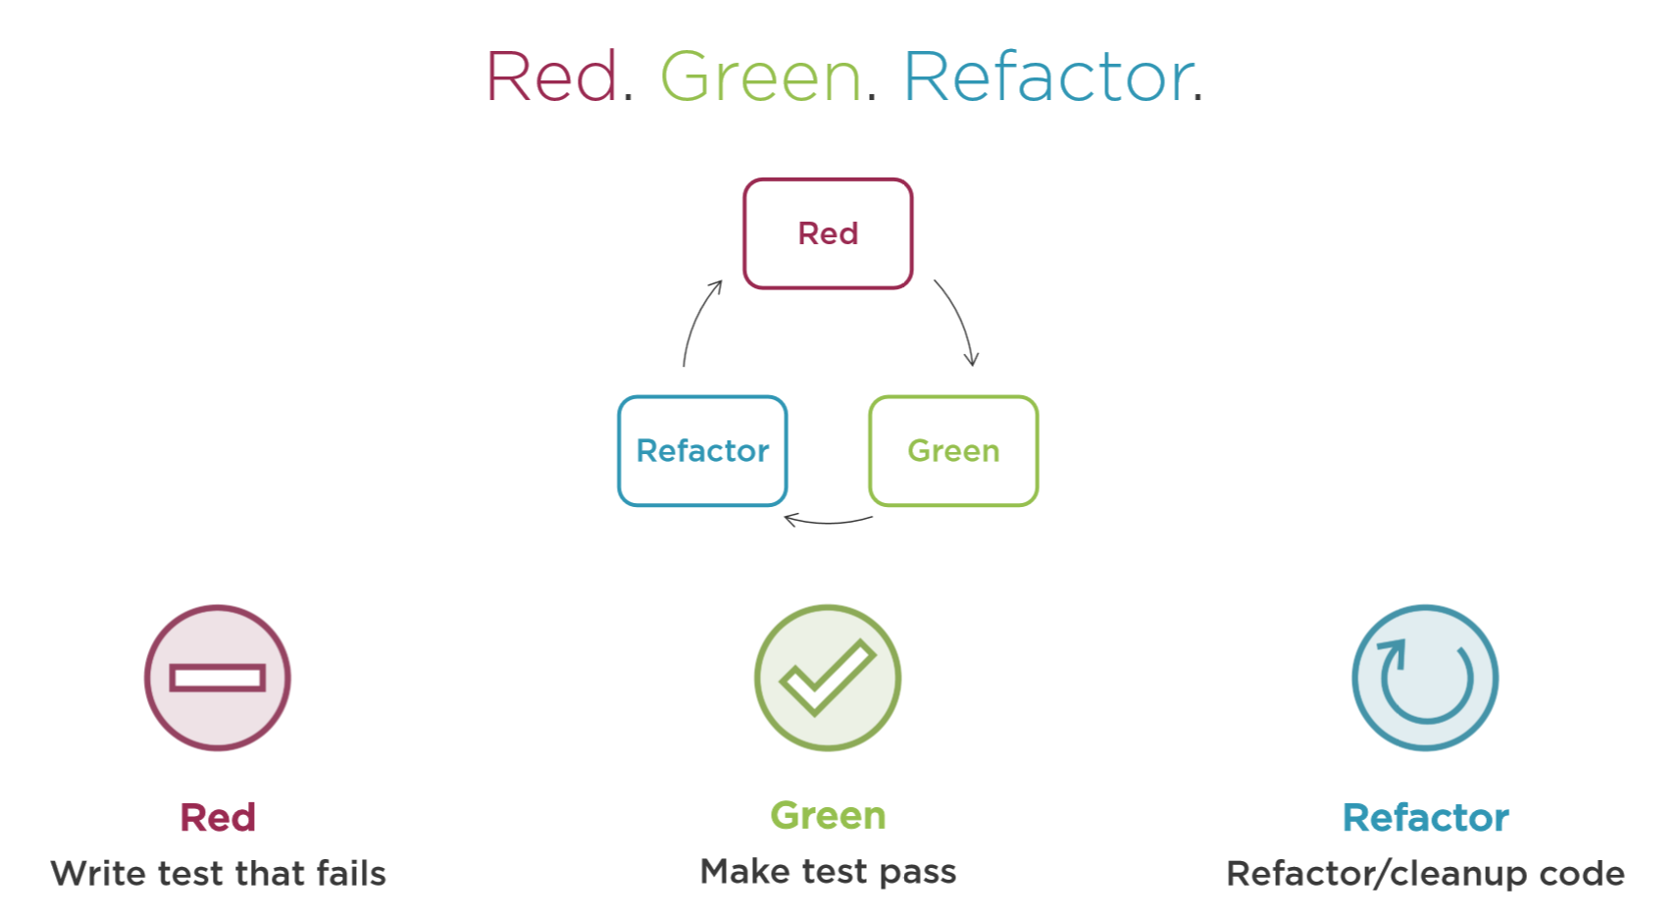
Notes:
Tdd bize neler sağlıyor ?
Business anlamında ihtiyaclarımızı karşılıyormu, geliştirme süreci devamında oluşacak regression hataları yakalama ve uzun vadeli kod maintenance ında başlangıçtan itibaren fayda sağlamış oluyor
Developer tarafında ise design first yaklaşımı ile geliştirmeye full hakimiyet, over-engineeringden kaçınma , kod içerisinde boğulmaktan kurtulmak için oldukça fayla bir süreç haline gelmiş oluyor.

Slide 29
Nelere dikkat etmeliyiz
Testler arasında bağımlılık olmamalıdır
Testler ne sorusuna cevap olmalı, nasıl sorusuyla ilgilenmemelidir.
Testlerimiz hızlı olmalı
True positive ve True negative leri düşünmeliyiz.
Production code olarak görmeliyiz.
Notes:
Testler arası bağımlılık olmamalıdır
- Testler herhangi bir sırayla veya paralel çalıştıralabilir olamalıdır. Böylece sadece kendi durum ve davranışı kontrol edilmiş olup başka testler sonucu oluşabilecek hatalar önlenmiş olur
Testler ne sorusuna cevap olmalı, nasıl sorusuyla ilgilenmemelidir.
İçerisinde business bizim yazmamamız gerekmekte aşırı mock kullanımı bizi buna itebilir buna dikkat.
Peki yazarsak ne olur gerçek impelementasyonda yapılacak küçük bir değişiklik bizim kodumuzu hata durumuna düşürecektir.
Testlerimiz hızlı olmalı
Yavaş olması bizim geliştirme veya refactor hızımızı da etkilyecektir.
True positive ve True negative leri düşünmeliyiz.
Tdd özellikle bu noktada yardımcı olacaktır.
Production code olarak görmeliyiz.
- İkinci sınıf muamelesi yapmayıp, itina ile yazmalıyız.

Slide 30
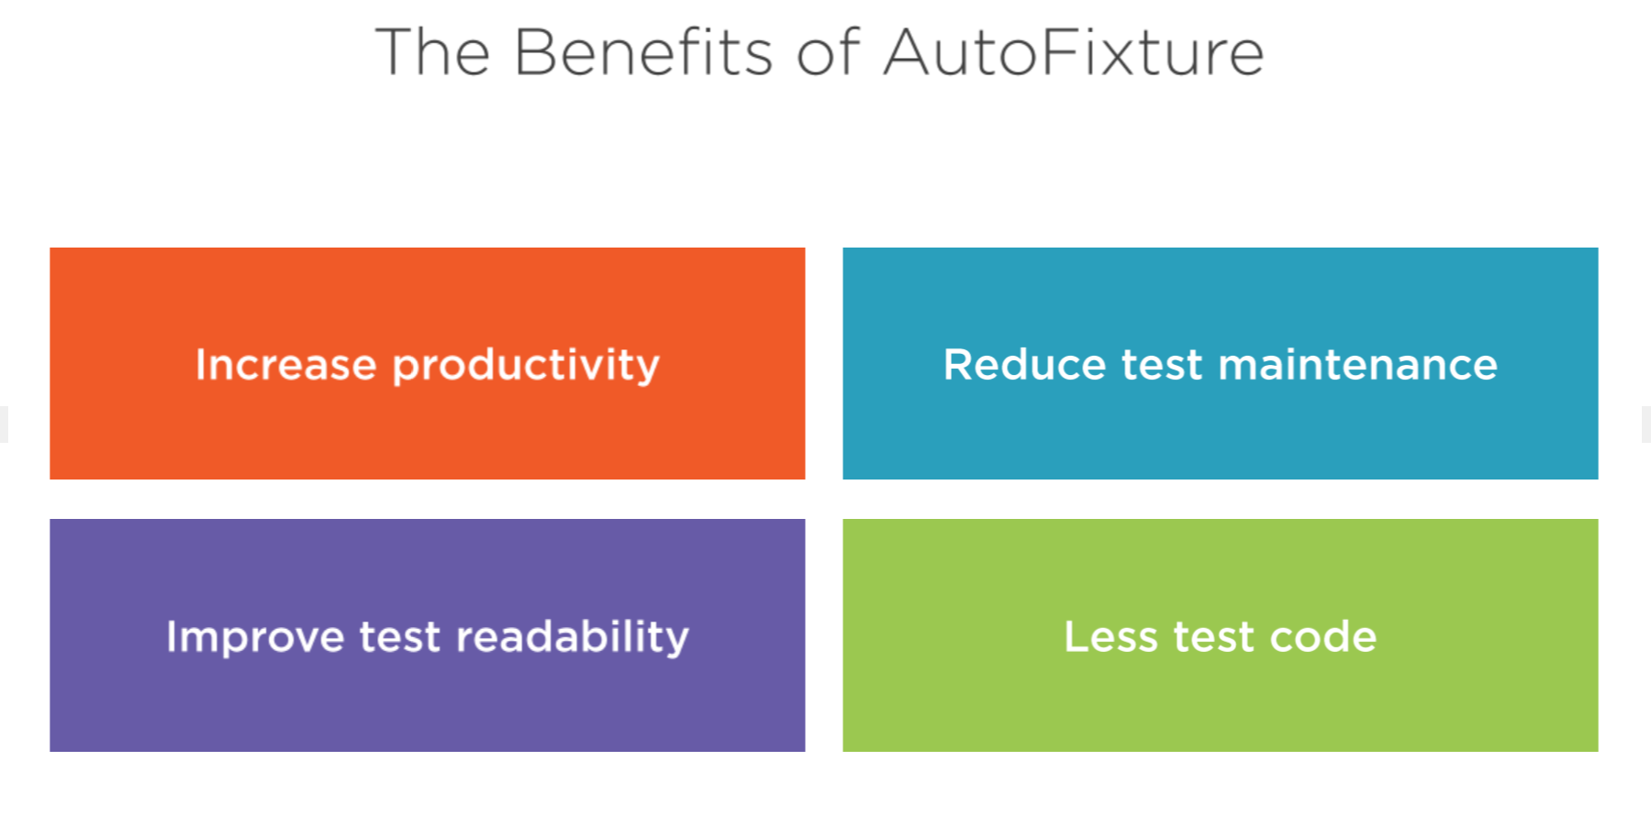

Slide 31
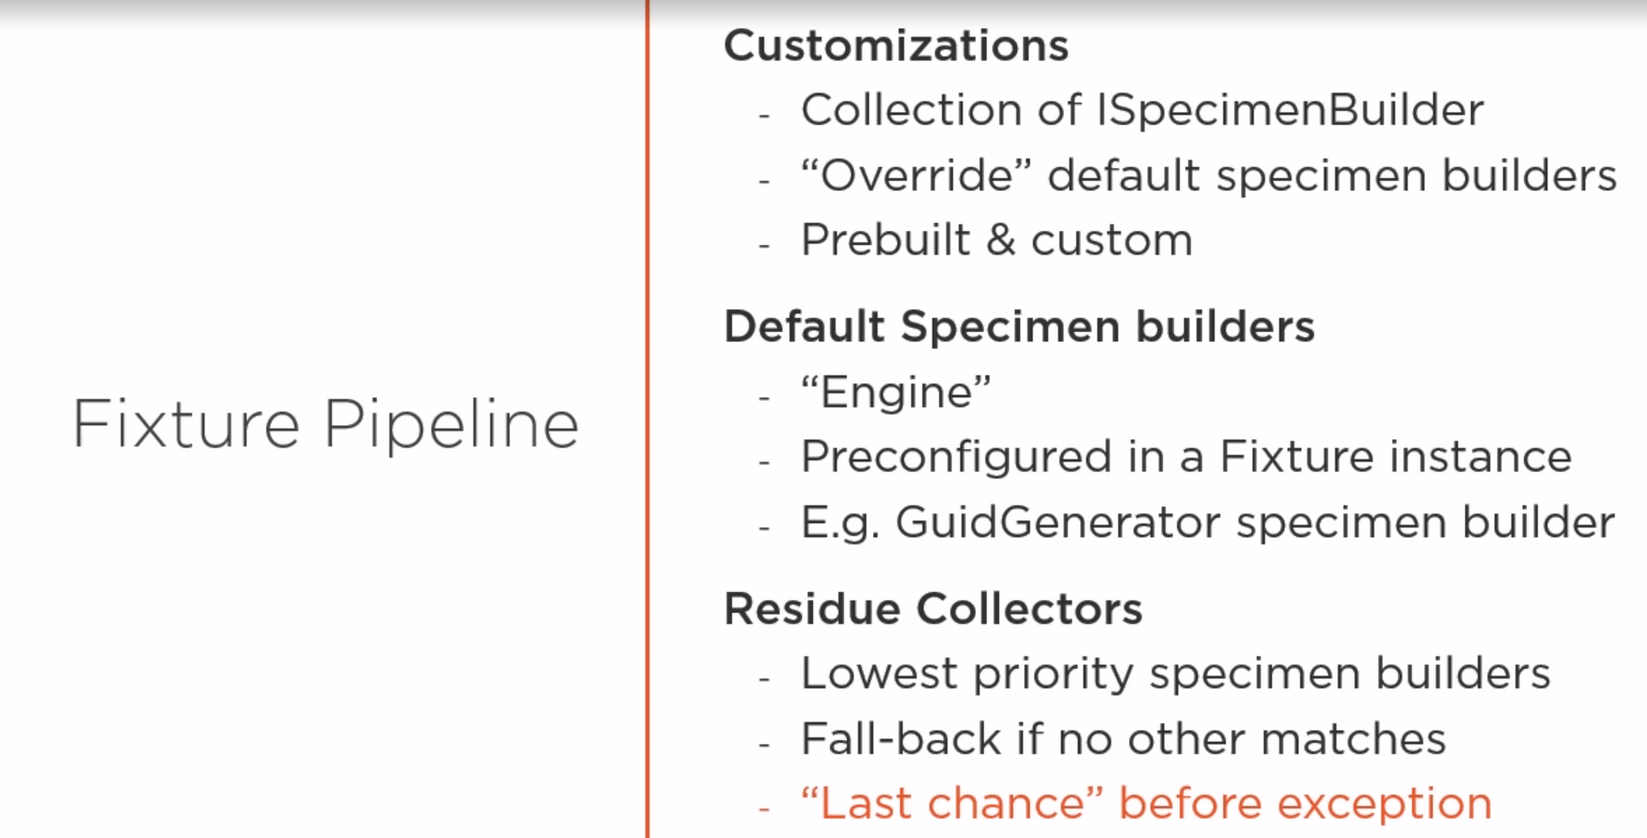

Slide 32
Teşekkürler

